Slide 1

PRILAKU ETOS KERJA
Oleh : M. Imanulloh S.Sos
PAI Kelas XI Smks Yabhinka Cilegon

Slide 3
Tujuan Pembelajaran
Menganalisis QS, Al-Maidah:48, Q.S Az-zumar: 39, Q.S At-taubah:105 serta hadis tentang taat kepada aturan, kompetisi dalam kebaikan, dan kerja keras
Membaca QS, Al-Maidah:48, Q.S Az-zumar: 39, Q.S At-taubah:105 sesuai dengan kaidah tajwid dan makhrajul huruf
Mendemonstrasikan hafalan QS, Al-Maidah:48, Q.S Az-zumar: 39, Q.S At-taubah:105 dengan Lancar
Menunjukkan prilaku taat kepada aturan, kompetitif dalam kebaikan, dan kerja keras sebagai implementasi dari pemahaman QS, Al-Maidah:48, Q.S Az-zumar: 39, Q.S At-taubah:105 serta hadis yang terkait

Slide 4
Target Pembahasan
Siswa Memahami Pengertian etos kerja
Siswa Memahami Kandungan QS: At-Taubah:105 tentang etos kerja
Siswa Memahami contoh prilaku etos kerja
Siswa memahami manfaat prilaku etos kerja

Slide 5


Slide 6

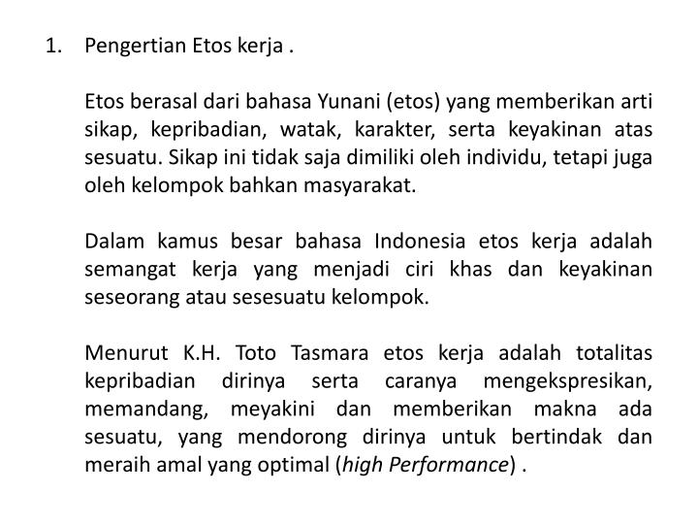
H. Pengertian Etos kerja

Slide 7
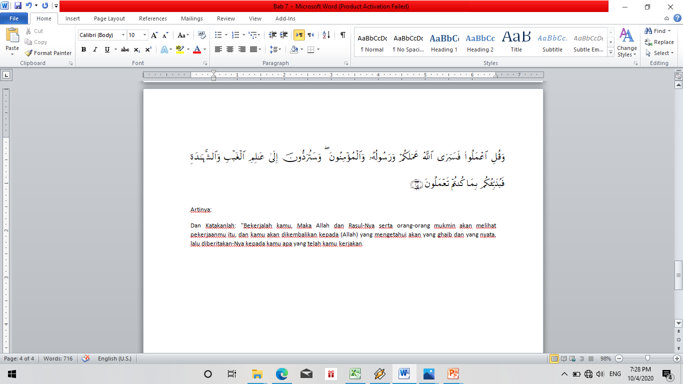
I. Ayat Al-Qur’an Tentang Etos Kerja, Q.S. At-Taubah:105

Slide 8
J. Kandungan Q.S. At-Taubah:105
Perintah agar manusia bekerja keras
Perintah agar manusia bekerja sesuai dengan batasan-batasan yang telah diajarkan allah dan rasul-Nya
Allah swt melihat segala amal yang manusia kerjakan
Semua amalan manusia akan dipertanggungjawabkan diakhirat

Slide 9
K. Manfaat dan Hikmah memiliki Etos kerja
Kerja kerasmerupakan suatu keutamaan yang diajarkan oleh rasulullah saw.
Dengan bekerja keras seseorang tidak akan menjadi beban hidup orang lain
Hal kecil yang didapatkan dari kerja keras dan keringat sendiri lebih utama daripada hal besar yang didapatkan dari meminta-minta
Membentuk karakter pribadi yang kuat
Merupakan jalan menuju kesuksesan

Slide 10
L. Contoh Prilaku seseorang yang memiliki etos kerja dalam kehidupan sehari-hari
Mengulang-ulang pelajaran yang telah dipelajari disekolah
Mengerjakan tugas-tugas sekolah dengan sungguh-sungguh
Tidak pernah menunda-nunda suatu pekerjaan karena rasa malas
Berusaha untuk mendapatkan rezeki yang halal dengan usaha sendiri
Pantang menyerah dalam meraih cita-cita.

Slide 11

WASSALAMUALIKUM.WR.WB

Slide 12
Referensi Bahan Ajar : Buku Pendidikan Agama islam dan Budi Pekerti, Nur Hasaniyah, S.Ag,.M.a, & Choirul Ansori. S.Ag., M.pdi. Yudhistira.
Jurnal, Jurnal Substantia, Vol. 14, No. 1, April 2012, etos kerja dalam perspektif islam, oleh Mohammad Irham Fakultas Ushuluddin IAIN Ar-Raniry

